Slide 1
Steuergerät als Hohlraumresonator

Slide 2
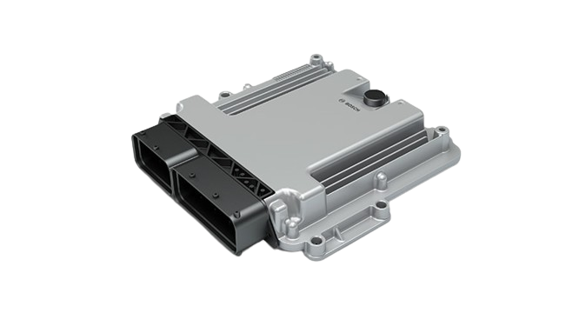
Steuergerät
Quaderförmig
Aluminium
Leiterplatte
PCB mit ICs
Quelle: Steuergerät für CNG-Systeme (bosch-mobility.com)
Notes:
Wie sieht unser System aus?

Slide 3

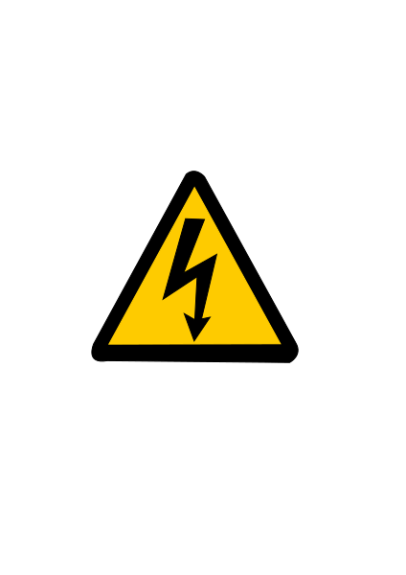


Problemursache
Gehäuse als Wärmeableitung
Kapazitive Kopplung
Geometrie
Thermal Paste
IC
PCB
$$I_{n}$$
$$V_{n}$$
Notes:
Eigenschaften von ECU-Gehäusen:
Typischerweise aus Aluminium gefertigt
Hohe elektrische und thermische Leitfähigkeit
Vorteile der Aluminiumgehäuse:
Effektive Wärmeübertragung
Effektive elektromagnetische Abschirmung
Problematik der Rauschströme:
Kopplung von Rauschströmen in das leitfähige Gehäuse
Stimulierung von Hohlraumresonanzen durch Rauschströme

Slide 4

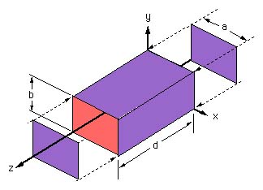


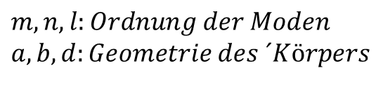
Hohlraumresonator
$$a=102mm$$
$$d=197mm$$
$$b= 10mm$$
$$m, n, l:Ordnung der Moden$$
$$a, b, d:Geometrie des ´Körpers$$
$$1,65GHz für TE_{1,1,0} Mode$$
Quelle: Rectangular Cavity Resonator (uc.edu)
Notes:
Verstärkung von Signalen
In einem Hohlraumresonator wird keine "Verstärkung" im Sinne einer Leistungsverstärkung erzeugt. Stattdessen wird die elektromagnetische Energie bei den Resonanzfrequenzen verstärkt, was bedeutet, dass sie innerhalb des Hohlraums gespeichert und auf diesen Frequenzen konzentriert wird. Dies führt zu einer sehr hohen elektromagnetischen Feldstärke bei den Resonanzfrequenzen. Der Hauptzweck eines solchen Resonators in praktischen Anwendungen ist es daher, ein sehr selektives Filter für diese Frequenzen zu bieten oder als Schwingkreis in Oszillatoren zu dienen, um eine sehr stabile Frequenzquelle zu liefern.
Anwendungen
Rechteckige Hohlraumresonatoren finden Anwendung in einer Vielzahl von Hochfrequenz- und Mikrowellensystemen, darunter:
Mikrowellenoszillatoren: Wo sie als frequenzstabilisierende Elemente eingesetzt werden.
Filter: Um bestimmte Frequenzbänder zu isolieren.
Maser und Laser: Für die Erzeugung und Verstärkung von Mikrowellen- bzw. Lichtstrahlen in diesen Frequenzbereichen.
Die effektive Nutzung von Hohlraumresonatoren erfordert eine präzise Fertigung und Auslegung, um sicherzustellen, dass die Resonanzfrequenzen genau auf die gewünschten Werte abgestimmt sind.

Slide 5
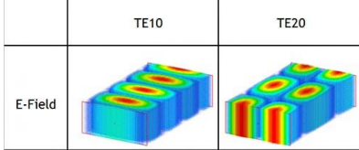
TE Moden im Rechteck Hohlleiter
Quelle: Skript HF-Bauelemente Seite 12
Notes:
Moden: Die spezifischen Muster der stehenden Wellen werden als Moden bezeichnet. Jede Mode wird durch ein Tripel von ganzen Zahlen (𝑚,𝑛,𝑝)(m,n,p) gekennzeichnet, das die Anzahl der Halbwellen entlang der x-, y- und z-Achse des Hohlraums angibt. Die entsprechenden Resonanzfrequenzen für die TE (transversalelektrische) und TM (transversalmagnetische) Moden werden durch die Gleichungen bestimmt.

Slide 6
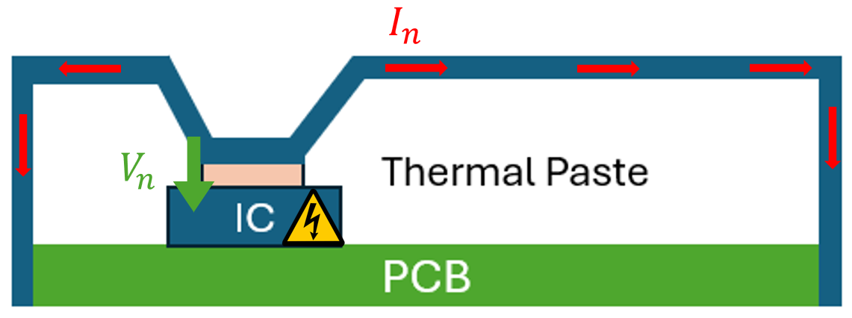
Problembeschreibung
EMI (Elektromagnetische Interferenzen)
Global Navigation Satellite System (GLONASS) ca. 1.6GHz
Verstärkung des Rauschens
Elektromagnetische Emission z.B. durch einen Spalt
Notes:
Verstärkung des Noise-Signals: Wenn die Noise-Frequenz, die vom IC erzeugt wird, mit einer der Resonanzfrequenzen des Hohlraumresonators (in diesem Fall das Aluminiumgehäuse) übereinstimmt, kann dieses Signal innerhalb des Resonators verstärkt werden. Das bedeutet, dass die elektromagnetische Energie bei dieser Frequenz im Resonator aufgebaut und nicht effektiv gedämpft wird. Dies kann zu einer signifikanten Verstärkung des Rauschens führen.
Interferenz mit der Funktionalität: Die Verstärkung des Rauschens kann die Leistung anderer Schaltungskomponenten auf der PCB beeinträchtigen. Empfindliche elektronische Komponenten, insbesondere solche, die auf die Integrität der Signalübertragung angewiesen sind (wie HF-Komponenten, Präzisionsmessschaltungen, Datenkommunikationsschaltungen), könnten durch das verstärkte Rauschen gestört werden.
Fehlfunktionen und Signalverlust: In einigen Fällen kann das verstärkte Rauschsignal dazu führen, dass das System fehlerhafte Daten erzeugt oder kritische Funktionen versagen. Dies kann besonders kritisch sein, wenn das Steuergerät in sicherheitskritischen Anwendungen verwendet wird.
Erhöhung der elektromagnetischen Emissionen: Ein weiteres Problem könnte die erhöhte elektromagnetische Abstrahlung sein. Ein resonierender Hohlraum kann dazu führen, dass das Gerät mehr elektromagnetische Energie abstrahlt, als es ohne die Resonanz tun würde. Dies könnte Probleme mit der elektromagnetischen Verträglichkeit (EMV) verursachen und möglicherweise die Einhaltung von Regulierungsstandards erschweren.

Slide 7
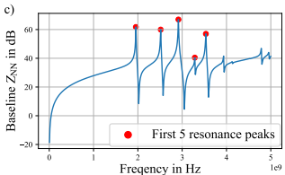
Frequenzverlauf
Quelle: Optimization of GND Contact Placements for Cavity Resonance Suppression
Notes:
5 Resonanfrequenzen relevant:
1,9GHz
2,5GHz
2,9GHz
3,3GHz
3,5GHz
Verstärkung des Noise-Signals: Wenn die Noise-Frequenz, die vom IC erzeugt wird, mit einer der Resonanzfrequenzen des Hohlraumresonators (in diesem Fall das Aluminiumgehäuse) übereinstimmt, kann dieses Signal innerhalb des Resonators verstärkt werden. Das bedeutet, dass die elektromagnetische Energie bei dieser Frequenz im Resonator aufgebaut und nicht effektiv gedämpft wird. Dies kann zu einer signifikanten Verstärkung des Rauschens führen.
Interferenz mit der Funktionalität: Die Verstärkung des Rauschens kann die Leistung anderer Schaltungskomponenten auf der PCB beeinträchtigen. Empfindliche elektronische Komponenten, insbesondere solche, die auf die Integrität der Signalübertragung angewiesen sind (wie HF-Komponenten, Präzisionsmessschaltungen, Datenkommunikationsschaltungen), könnten durch das verstärkte Rauschen gestört werden.
Fehlfunktionen und Signalverlust: In einigen Fällen kann das verstärkte Rauschsignal dazu führen, dass das System fehlerhafte Daten erzeugt oder kritische Funktionen versagen. Dies kann besonders kritisch sein, wenn das Steuergerät in sicherheitskritischen Anwendungen verwendet wird.
Erhöhung der elektromagnetischen Emissionen: Ein weiteres Problem könnte die erhöhte elektromagnetische Abstrahlung sein. Ein resonierender Hohlraum kann dazu führen, dass das Gerät mehr elektromagnetische Energie abstrahlt, als es ohne die Resonanz tun würde. Dies könnte Probleme mit der elektromagnetischen Verträglichkeit (EMV) verursachen und möglicherweise die Einhaltung von Regulierungsstandards erschweren.

Slide 8
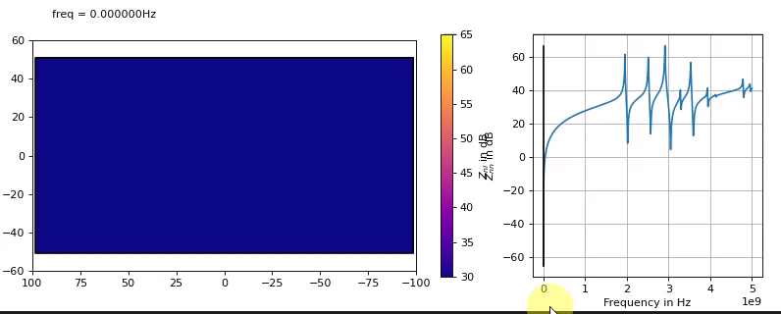
Darstellung
Quelle: Optimization of GND Contact Placements for Cavity Resonance Suppression

Slide 9
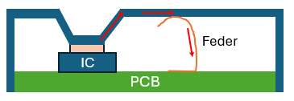
Problemlösung
Feder
IC
PCB
Platzierung eines GND mit einer Feder
Notes:
EMV-Gegenmaßnahmen zur Dämpfung von Resonanzen
Absorberfolien: Diese Materialien werden im Hohlraum platziert, um elektromagnetische Wellen zu absorbieren und so Resonanzen zu reduzieren. Obwohl effektiv, könnte ihre Verwendung in Anwendungen eingeschränkt sein, bei denen die thermische Verbindung vom PCB zum Gehäuse für die Kühlung entscheidend ist. Absorberfolien könnten das PCB vom Gehäuse isolieren und so den Wärmetransfer behindern.
Veränderung der Gehäuseform: Die Modifizierung der Gehäuseform, wie das Hinzufügen von Stiften oder einer geerdeten Leiste, kann die Verteilung der elektromagnetischen Felder innerhalb des Gehäuses verändern und dadurch die Resonanzfrequenzen ändern. Dies kann helfen, die Resonanzen von den Betriebsfrequenzen kritischer Komponenten wegzuschieben, erfordert aber möglicherweise erhebliche Änderungen am mechanischen Design.
Geerdete Käfige um ICs: Das Platzieren geerdeter Käfige um geräuschempfindliche oder -erzeugende Komponenten (wie ICs) kann verhindern, dass diese Komponenten die Resonanzmoden des Gehäuses anregen. Dies ist eine wirksame Methode, um Komponenten elektrisch zu isolieren, könnte jedoch die Konstruktion komplexer und teurer machen.
Kontaktfedern zur Erdung: Die Verwendung von Kontaktfedern zur Erdung kann eine einfachere und kostengünstigere Lösung sein. Diese Federn können einen niederohmigen Weg zur Erde herstellen, was helfen kann, die mit Resonanzmoden verbundene Energie zu dissipieren. Darüber hinaus könnte ihre Integration mit Serienwiderständen eine bessere Abstimmung der Impedanz an spezifischen Punkten ermöglichen, was nützlich sein kann, um zu steuern, wie die Resonanzeigenschaften des Gehäuses mit der Schaltung im Inneren interagieren.

Slide 10
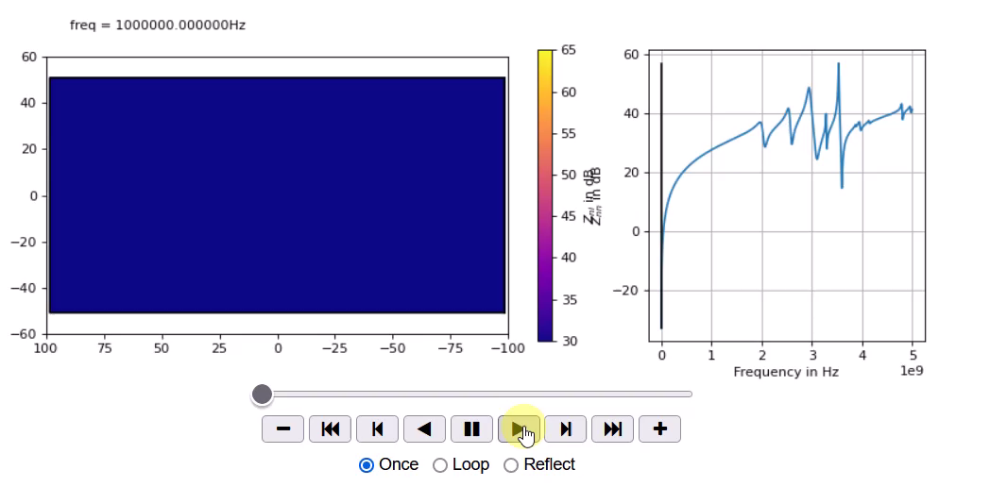
Feder neben der Noise Stelle

Slide 11
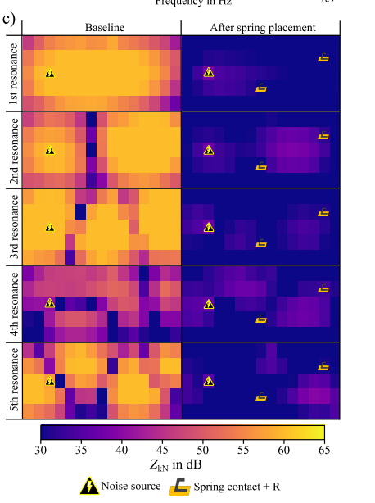
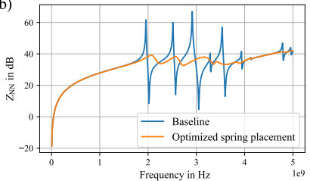
Frequenzverlauf nach der Optimierung
Quelle: Optimization of GND Contact Placements for Cavity Resonance Suppression

Slide 12
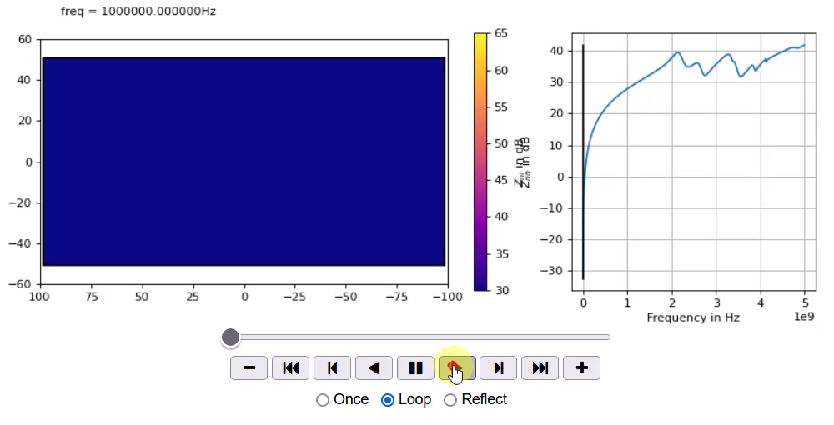
Frequenzverlauf nach der Optimierung

Slide 13
